Slide 1
Travail de cloche
Translate into French: I am looking for a house with three bedrooms, two bathrooms, a dining room, and a swimming pool.

Slide 2
Bonjour!
jeudi, le deux mai
There will be a unit exam TOMORROW, May 3.
The final exam, which will be comprehensive, will be on May 22.

Slide 3
Pourquoi tombons-nous?
Nous tombons pour apprendre comment se lever.

Slide 4
Sommes-nous prêts?
Nous sommes prêts !

Slide 5
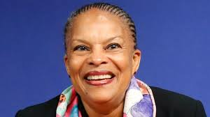
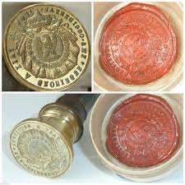
Christiane Taubira, a native of French Guiana, was the Minister of Justice of France (Gardienne des Sceaux) from 2012 – 2016.

Slide 6
Révision
On a besoin d’un balai pour jouer au quidditch.
Elle sortait la poubelle et elles lavaient le lavabo.
Je descendais au sous-sol pendant que Marcel rentrait chez nous.
Vous faisiez votre lit quand la cloche a sonné.
L’evier est sale.

Slide 7
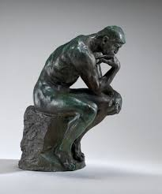
Le Penseur

Slide 8
Le penseur pense d’une pièce d’une maison typique
Les autres vont lui demander s’il y a typiquement quelque apareil ménager dans cette pièce ou si on y fait quelque chose d’habitude.
Après avoir posé la question et reçu la réponse on devine la pièce. Si vous la devinez, vous devenez le penseur. Si non, un autre élève va poser un autre question.

Slide 9
Billet de sortie
Quels sont trois appareils ménagers que vous trouvez d’habitude dans la cuisine.

